Slide 1
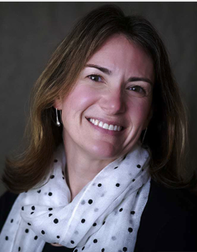
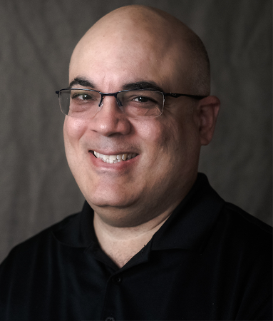
Presentaciones
Lynn McCormack
Tecnóloga Principal
CAST
Luis Pérez
Especialista
en Asistencia Técnica
Centro AEM en CAST

Slide 2
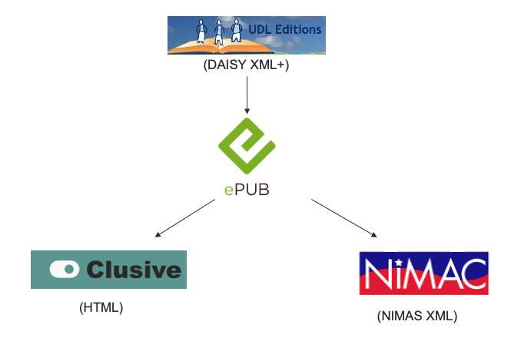
Flujo de trabajo para desarrollar un conjunto de archivos NIMAS

Slide 3
Recursos
Preguntas frecuentes sobre el NOI de mayo del 2020: NIMAS y los materiales digitales (Centro AEM)
All About Coyotes se puede ver en Clusive (clusive.cast.org)
Modelo (Exemplar): Crear NIMAS a partir de materiales digitales

Slide 4
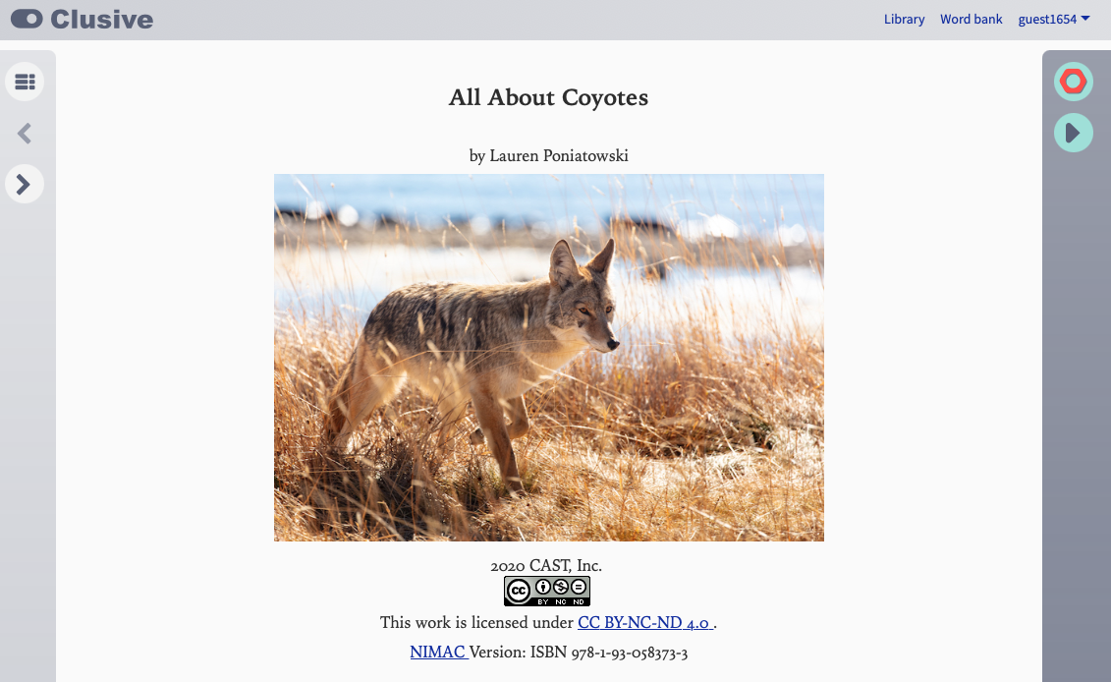
Contenido de origen para el modelo
clusive.cast.org

Slide 5
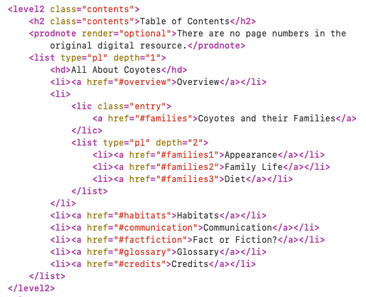
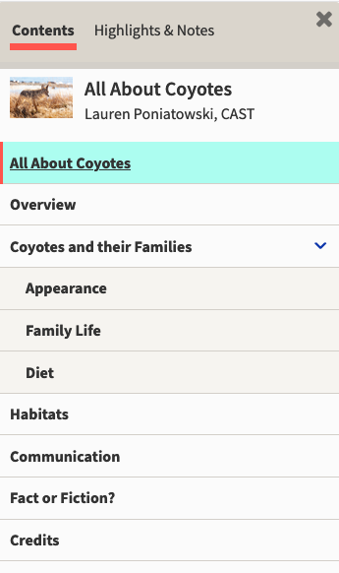
Tabla de contenido

Slide 6
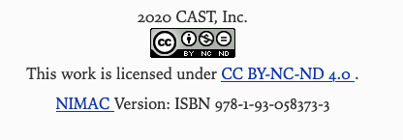
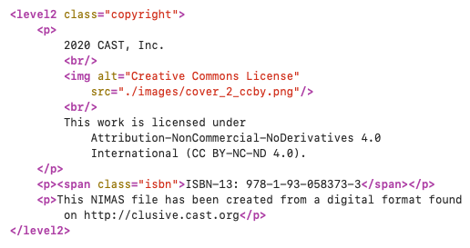
Licencia

Slide 7
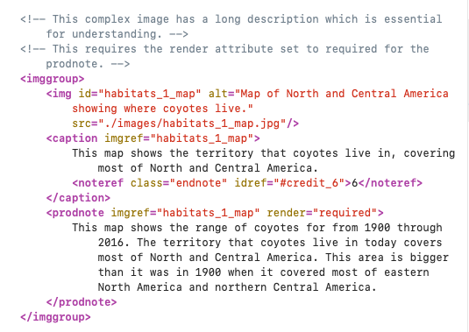
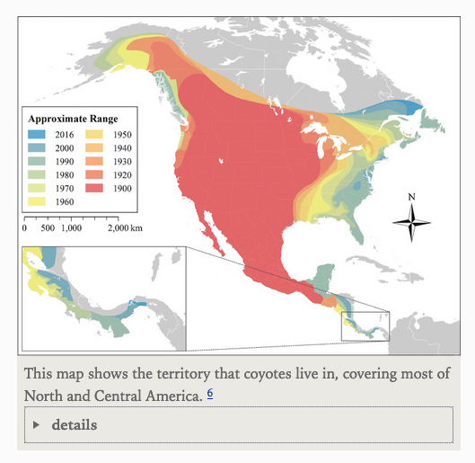
Resolución y descripción de imagen

Slide 8
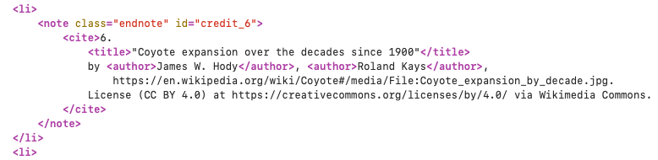
Atribuciones de imágenes

Slide 9
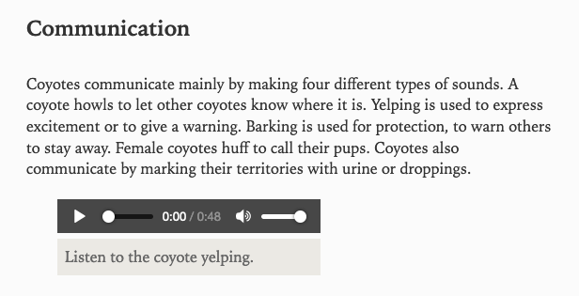
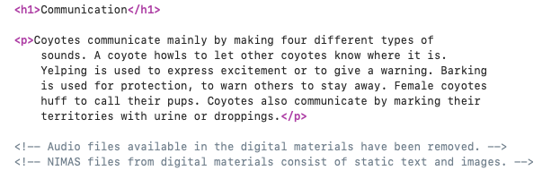
Componentes interactivos

Slide 10
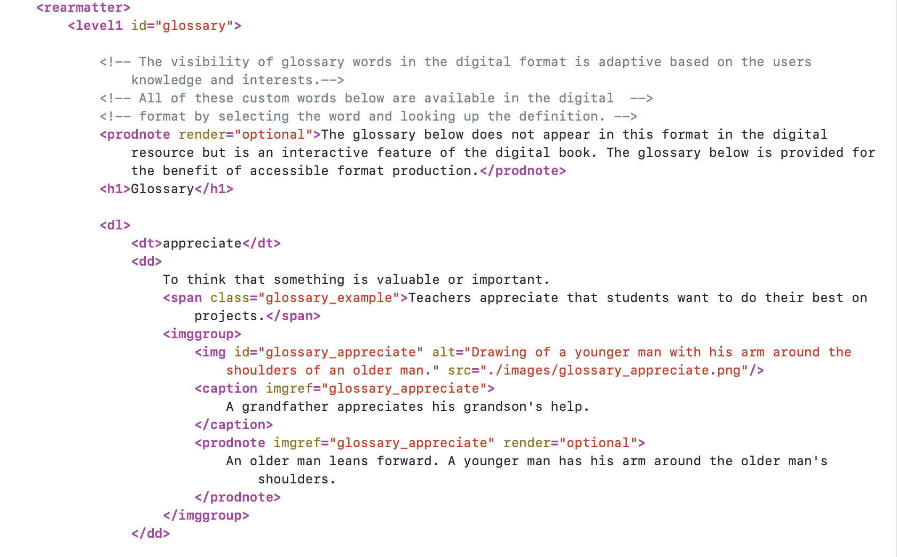
Glosario

Slide 11
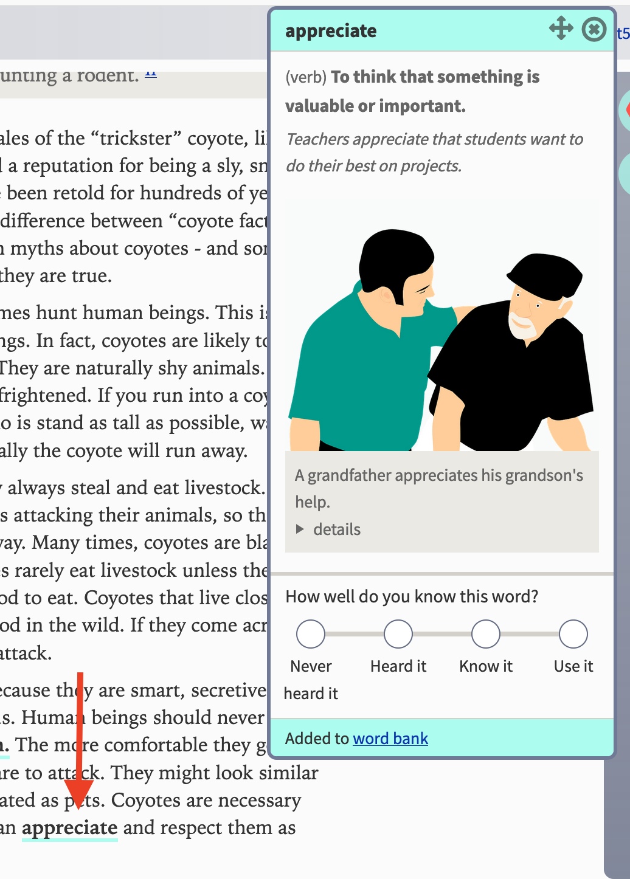
Entrada en el glosario

Slide 12
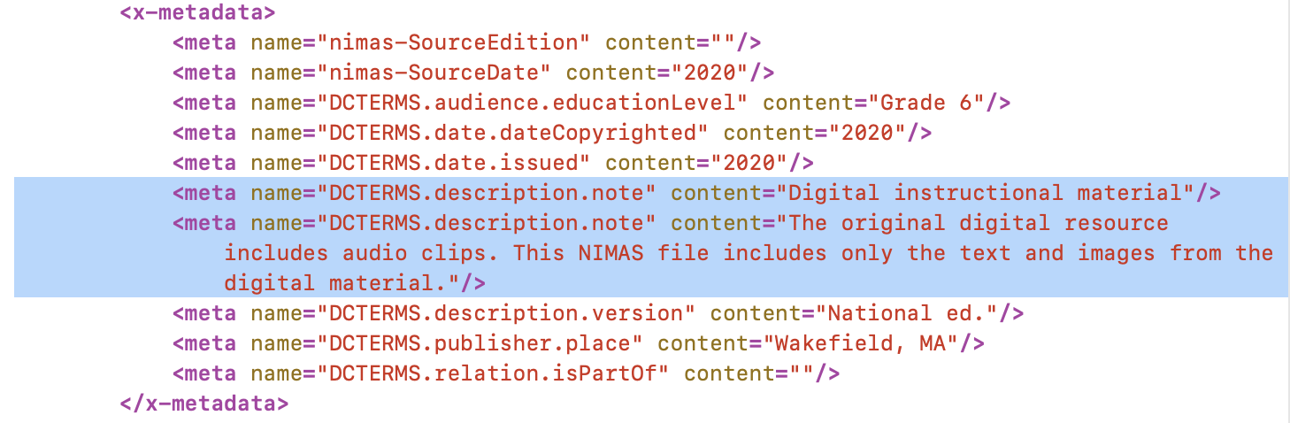
Notas de OPF

Slide 13
Materiales de referencia
Preguntas frecuentes sobre el NOI de mayo del 2020: NIMAS y los materiales digitales (Centro AEM)
All About Coyotes se puede ver en Clusive (clusive.cast.org)
Modelo (Exemplar): Crear NIMAS a partir de materiales digitales

Slide 14

¡Conéctense con nosotros!
Lynn: lmccormack@cast.org
Luis: lperez@cast.org
Centro AEM: aem@cast.org

Slide 15
Disclaimer
El contenido de este conjunto de diapositivas se desarrolló bajo el convenio de cooperación #H327Z190004 con el Departamento de Educación de EE. UU. Sin embargo, dicho contenido no representa necesariamente la política del Departamento de Educación de EE. UU., y no se debe suponer un respaldo del gobierno federal. Responsable del Proyecto: Rebecca Sheffield, Ph.D.

